Slide 1
Сила Ампера. Сила Лоренца

Slide 2
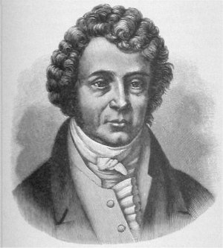
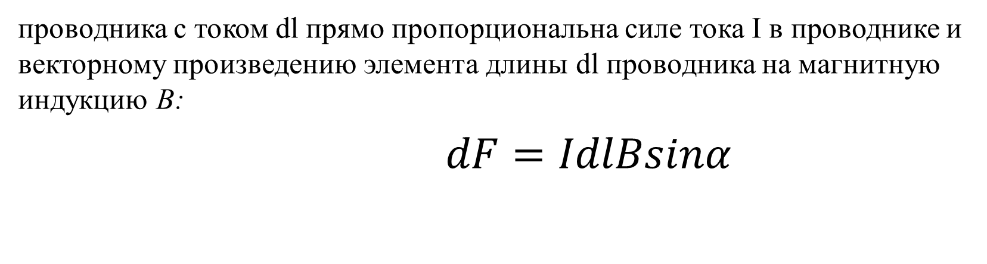
Закон Ампера
В 1820 Андре Мари Ампер установил закон взаимодействия электрических токов. Законом Ампера также называется закон, определяющий силу, с которой магнитное поле действует на малый отрезок проводника с током. Закон Ампера можно сформулировать следующим образом: сила dF, с которой магнитное поле действует на элемент
Андре Мари Ампер
проводника с током dl прямо пропорциональна силе тока I в проводнике и векторному произведению элемента длины dl проводника на магнитную индукцию B:
$dF=IdlBsinα$
Эту силу dF называют силой Ампера.

Slide 3
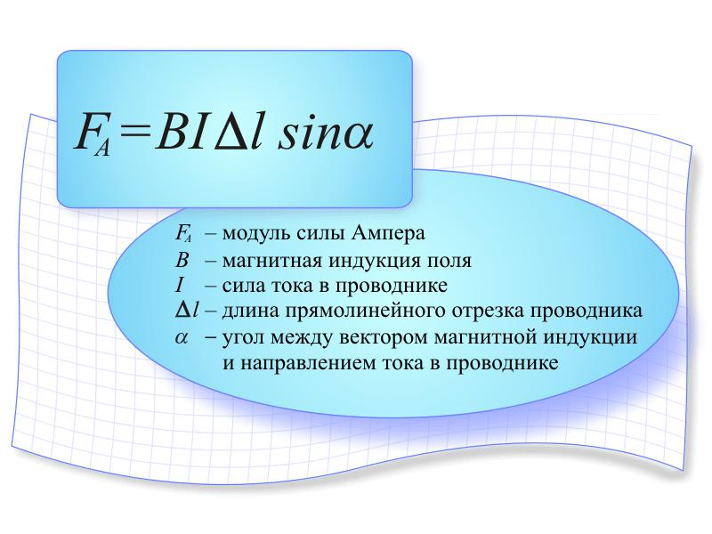
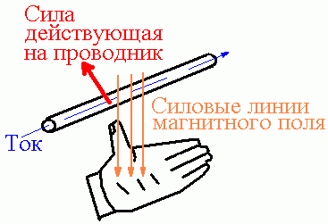

Slide 4
Направление силы Ампера можно определить по правилу левой руки (см. рис.).
Если кисть левой руки расположить так, что четыре вытянутых пальца указывают направление тока в проводнике, а вектор магнитной индукции входит в ладонь, то отогнутый (в плоскости ладони) на 90° большой палец покажет направление силы, действующей на отрезок проводника

Slide 5
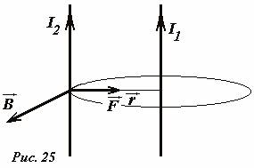
С помощью закона Ампера можно определить силу взаимодействия двух параллельных токов
Пусть два проводника с токами I₁ и I₂ находятся на расстоянии r друг от друга. Из закона Ампера следует, что они действуют друг на друга, найдем силу этого взаимодействия.
Ранее нами была вычислена индукция (по закону Био – Савара – Лапласа), которое создается бесконечным проводником с током I₁ на расстоянии r:

Slide 6
Далее, по закону Ампера определим силу F₁₂, с которой поле В, создаваемое током I₁ в проводнике 1, действует на проводник 2:
модуль этой силы (подставляя выражение для B₁):
По правилу левой руки сила F₁₂ направлена в сторону проводника 1 (т.е. 1-й притягивает к себе 2-й проводник). Для 2го проводника аналогично), т.е. проводники притягиваются.

Slide 7
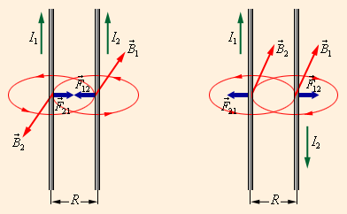
х
Т.о. параллельные токи одинакового направления
Притягиваются. Параллельные токи противоположного направления – отталкиваются.

Slide 8
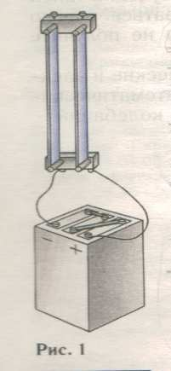
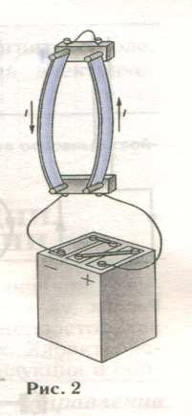
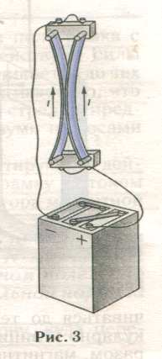
1820 г. - опыт Ампера

Slide 9
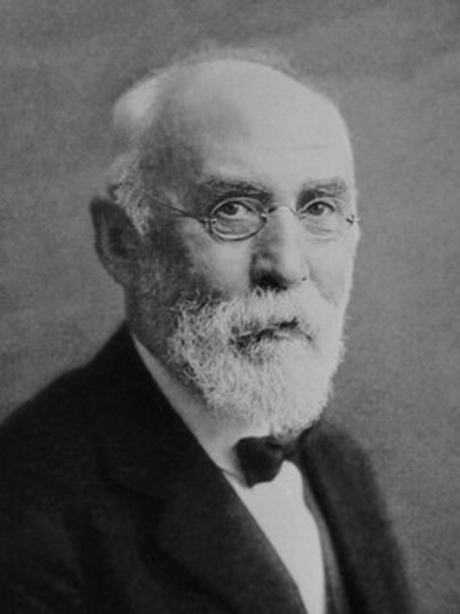
Сила Лоренца
=
- сила, действующая на движущуюся заряженную частицу со стороны магнитного поля
Хендрик Антон Лоренц
(18.07.1853 – 04.02.1928)
нидерландский физик
создатель электронной теории строения вещества

Slide 10
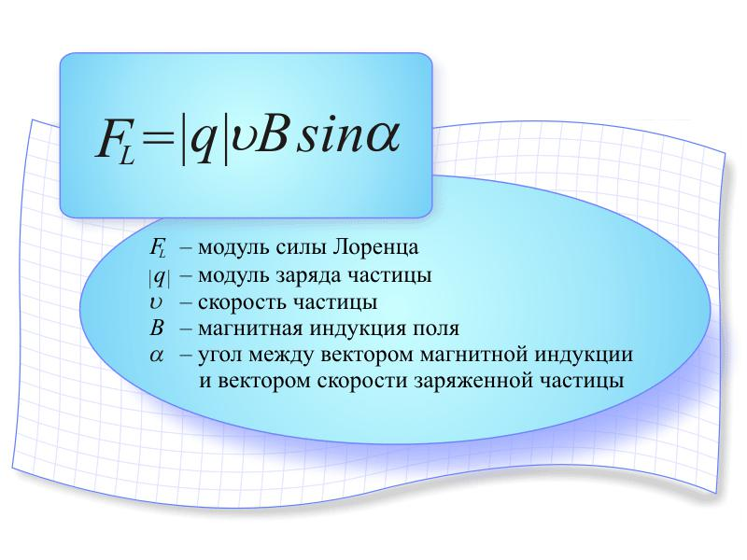
Сила Лоренца
Сила Ампера возникает из-за того, что магнитное поле действует на носители тока (движущиеся заряды), которые передают усилие на проводник. Силу, с которой магнитное поле B действует на движущийся со скоростью v заряд q называют силой Лоренца по имени голландского физика Хендрика Лоренца, который получил выражение для этой силы:

Slide 11
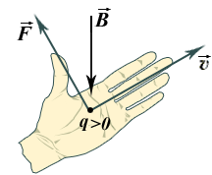
Сила Лоренца
Направление силы Лоренца определяет правило левой руки
Правило левой руки:
Если кисть левой руки расположить так, что четыре вытянутых пальца указывают направление скорости положительного заряда (или противоположное скорости отрицательного заряда), а вектор магнитной индукции входит в ладонь, то отогнутый в плоскости ладони на 90° большой палец покажет направление силы, действующей на данный заряд

Slide 12
Т.к. сила Лоренца направлена перпендикулярно скорости частицы, то она не совершает работы. Т.е. кинетическая энергия частицы не меняется, меняется только направление движения частицы.
Магнитное поле не ускоряет и не тормозит частицу, а только искривляет траекторию движения.

Slide 13
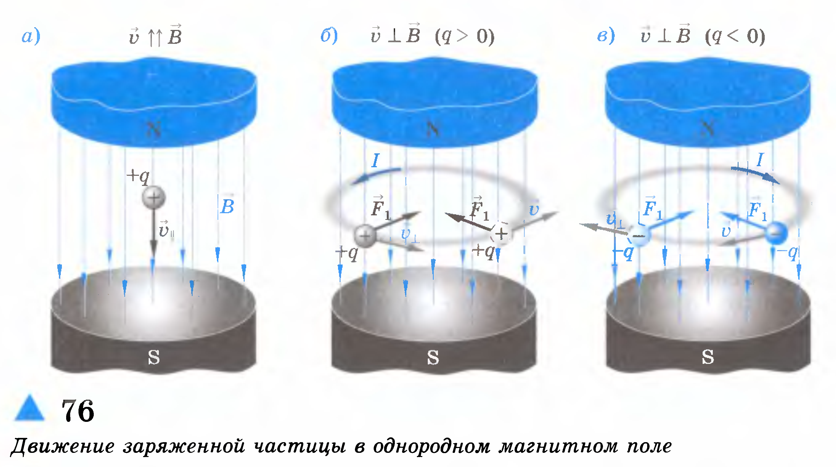
Сила Лоренца

Slide 14
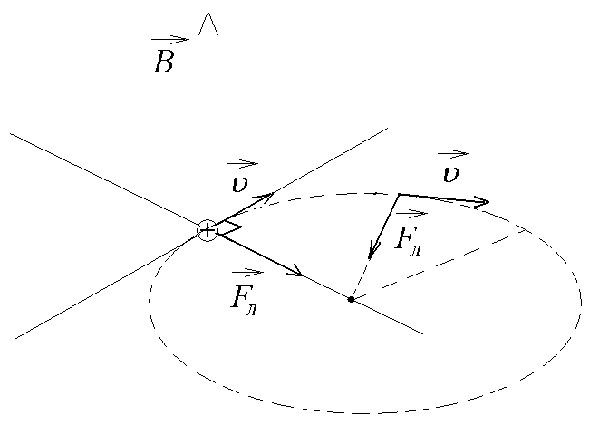
Если скорость частицы перпендикулярна направлению магнитного поля, то частица движется по окружности, причем ее радиус может быть найден по закону Ньютона:
.

Slide 15
Период вращения и радиус окружности в магнитном поле
(1)
(2)
Движение частиц в магнитном поле является синхронным, т.е. с одинаковым периодом. Радиус окружности пропорционален скорости движения.

Slide 16
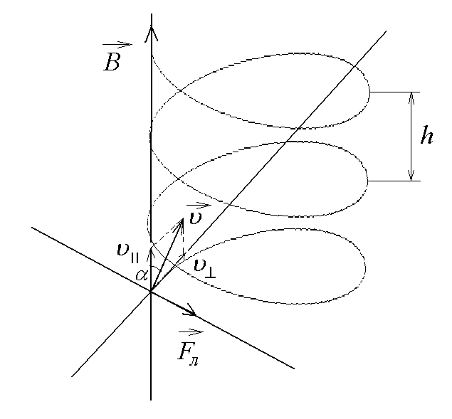
Если направление скорости заряда составляет произвольный угол α с направлением поля, то движение можно представить как сложение двух движений: движение по окружности (из-за перпендикулярной полю составляющей скорости) и поступательное движение (параллельная полю составляющая скорости). Таким образом, траекторией является винтовая линия, ось которой совпадает с направлением поля.

Slide 17
Определим радиус винтовой линии

Slide 18
Период обращения не зависит от угла
Шаг винтовой линии

Slide 19
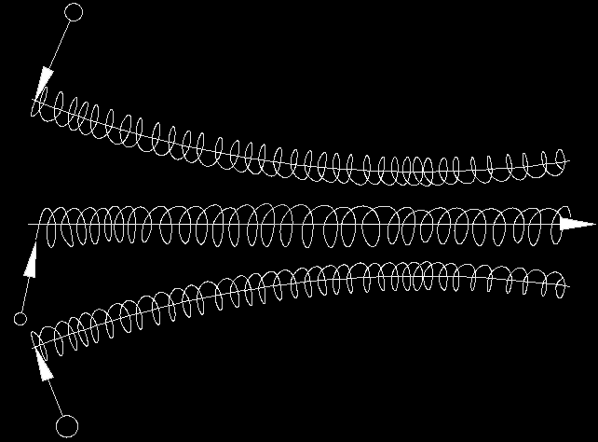
При попадании в неоднородное магнитное поле заряды движутся по винтовой линии, накручиваясь на нее. Примеры: северное сияние, магнитные ловушки, магнитные линзы.

Slide 20
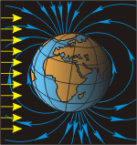
Причина физического явления
Периодически на Солнце происходит мощнейшая вспышка, и в космос выбрасывается масса частиц, мчащихся с огромной скоростью. Поэтому, как показывают наблюдения со спутников Земли, космос заполнен активной средой – плазмой. Её основные параметры на подлёте к Земле таковы: скорость частиц 400–700 км/с, их концентрация 1–10 частиц/см3, поток массы 108–1010 кг/с, мощность 1019 Вт
Когда солнечный ветер достигает Земли, его частицы попадают в её магнитное поле .
Двигаясь вокруг - вдоль силовых линий, потоки электронов сгущаются там же, где и линии магнитного поля – в полярных областях.

Slide 21
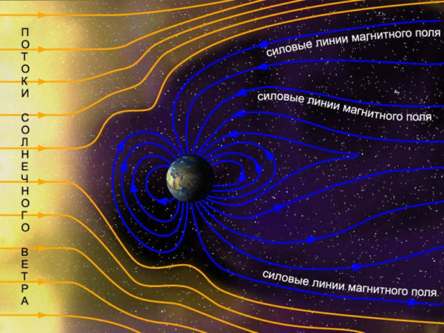
Магнитное поле Земли.

Slide 22
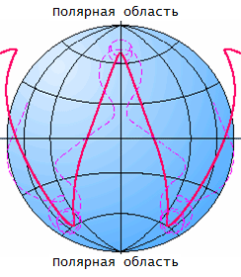
Однако потоки электронов достигнуть поверхности Земли они всё же не могут. Ведь по мере перемещения вдоль линии поля и приближения к земной поверхности каждый электрон попадает в область всё более сильного поля, которое в итоге выталкивает электроны обратно.
Поэтому, приблизившись к земле приблизительно до 100 км, электроны «отражаются» назад вдоль тех же самых силовых линий.

Slide 23
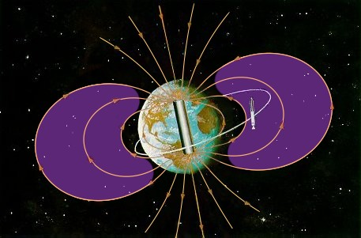
Радиацио́нный по́яс — область магнитосфер планет, в которой накапливаются и удерживаются проникшие в магнитосферу высокоэнергичные заряженные частицы (в основном протоны и электроны).

Slide 24
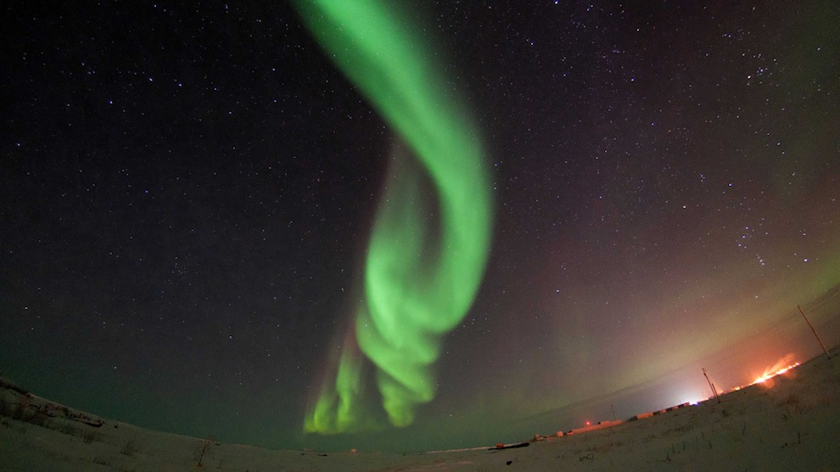
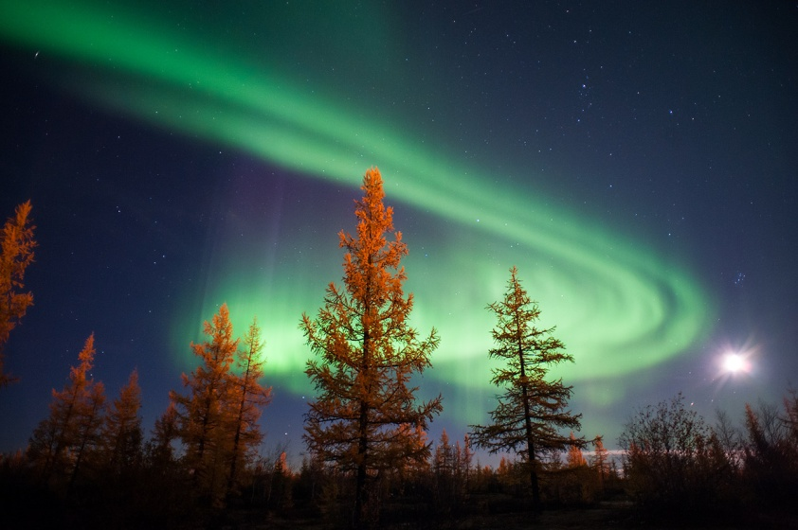
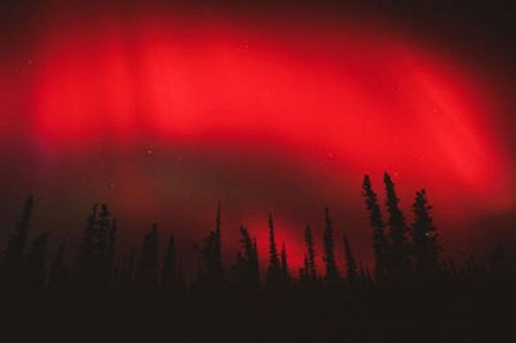
При столкновении энергичных частиц плазменного слоя с верхней атмосферой происходит возбуждение атомов и молекул газов, входящих в её состав. Излучение возбуждённых атомов в видимом диапазоне и наблюдается как полярное сияние. Полярные сияния наблюдаются преимущественно в высоких широтах обоих полушарий в овальных зонах-поясах, окружающих магнитные полюса Земли. Поскольку магнитные полюса Земли отстоят от географических на ~12°, полярные сияния наблюдаются в широтах 67—70°, однако во времена солнечной активности полярные сияния могут наблюдаться в более низких широтах — на 20—25° южнее или севернее границ их обычного проявления.

Slide 25
КОНТУР С ТОКОМ В МАГНИТНОМ ПОЛЕ
Рамка со сторонами а и b имеет возможность вращаться вокруг оси, проходящей через середины ее сторон длиной а.
Поместим рамку под некоторым углом по отношению к линиям индукции магнитного поля.
Рассмотрим действие сил Ампера на каждую из сторон рамки.

Slide 26
Силы Ампера, действующие на стороны a контура, направлены в противоположные стороны вдоль оси контура.
Действие этих сил приводит к деформации (сжатию или растяжению) контура.
Силы Ампера , действующие на стороны b контура, плоскости, в которой лежат векторы и .

Slide 27
Численное значение сил Ампера:
Из рисунка видно, что силы, действующие на стороны . контура, создают вращающий момент , модуль которого равен
- угол между нормалью к контуру и направлением силовых линий магнитного поля, - плечо силы.
Подставив выражение для силы , получим

Slide 28
- это площадь, ограниченная контуром,
магнитного момента контура с током.
В итоге получим выражение вида
Магнитный момент контура с током по направлению совпадает с положительной нормалью контура
Выражение для вращающего момента в векторной форме:

Slide 29
Вектор момента силы направлен по правилу правого винта. Если вращаем ручку винта по направлению от
к , то поступательное движение винта указывает направление вектора
Вращающий момент направлен по оси вращения контура, . плоскости, в которой размещаются векторы магнитного момента и магнитной индукции .
Вращающий момент, действующий в однородном магнитном поле на контур с током, стремится сориентировать его перпендикулярно к силовым линиям магнитного поля.

